Slide 1
Формирование личностных универсальных учебных действий обучающихся через проектирование учебных ситуаций в урочной и внеурочной деятельности в соответствии с ФГОС ООО

Slide 2

Новые социальные запросы определяют цели образования как общекультурное, личностное и познавательное развитие учащихся, обеспечивают такую ключевую компетенцию образования как «Научить учиться»

Slide 3

Личностные универсальные учебные действия обеспечивают ценностно-смысловую ориентацию учащихся (умение соотносить поступки и события с принятыми этическими принципами, знание моральных норм и умение выделить нравственный аспект поведения) и ориентацию в социальных ролях и межличностных отношениях.

Slide 4
Личностные универсальные учебные действия
Действия нравственно – этического оценивания
Действия самоопределения
Действия смыслообразования
1.Положительные нравственные качества
2. Адекватная нравственная оценка других
3. Навыки конструктивного взаимодействия
1.Адекватная самооценка
2. Рефлексия
1.Осознанность учения и личная ответственность
2. Понимание сущности усвоенного
3. Сформированная учебная мотивация

Slide 5
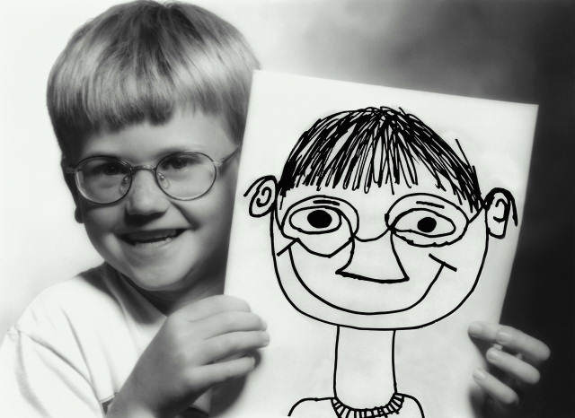
Действия самоопределения
1. Адекватная самооценка
Реалистичная оценка человеком самого себя, своих способностей, нравственных качеств и поступков. Придает человеку уверенность в себе, позволяет успешно ставить и достигать целей в учебе, личной жизни, творчестве...

Slide 6

Действия самоопределения
2.
Рефлексия позволяет человеку осознать, что делать в данный момент, где находится и куда следует двигаться, дабы развиваться

Slide 7

Действия нравственно-этического оценивания
1.Положительные нравственные качества:
доброта
милосердие,
внимание к людям,
трудолюбие,
терпение,
честность,
справедливость,
мужественность.
любовь,
забота и другие.

Slide 8
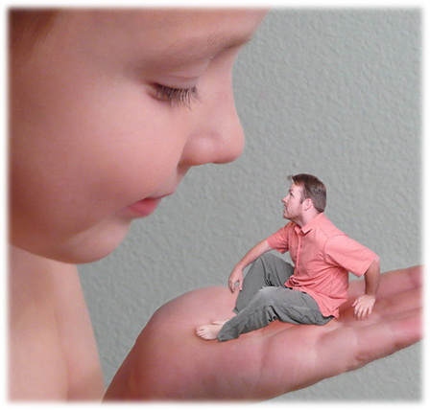
Действия нравственно-этического оценивания
2. Адекватная самооценка
связана с пониманием того,
что у каждого человека
имеются как достоинства,
так и недостатки, главное
– определение их
сбалансированности.

Slide 9

Действия нравственно-этического оценивания
3. Навыки конструктивного взаимодействия -
общение в различных ситуациях
с последующим выбором
оптимальной модели поведения;
чувства понимания и
сопереживания другим людям,
толерантность, отзывчивость.

Slide 10

Действия смыслообразования
1.Осознанность учения и личная ответственность –
разумное действие,
осмысленность,
сознательность ведет к
преображению, развитию,
способность отвечать за
поступки
и действия, позволяет
прогнозировать
последствия

Slide 11

Действия смыслообразования
2.Понимание сущности усвоенного - смысл данной вещи, то, что она есть сама по себе, в отличие от всех других вещей, это включения новых знаний в систему имеющихся.
Влияет на успешность познавательной деятельности, активизирует все познавательные процессы и волевые усилия

Slide 12

Действия смыслообразования
3. Сформированная учебная мотивация
осознание ребенком
объективной
важности учения,
приводит к
активному стремлению к
знаниям,
к поиску способов
их приобретения.

Slide 13

Личностные УУД можно выразить
формулами:
«Я и природа»
«Я и другие люди»
«Я и общество»
«Я и познание»
«Я и Я»

Slide 14
Формирование личностных УУД
Формирование ЛУУД является целенаправленным, системным процессом, который реализуется через все предметные области и внеурочную деятельность.
Заданные стандартом ЛУУД определяют акценты в отборе содержания, планировании и организации образовательного процесса с учетом возрастно-психологических особенностей обучающихся.
Схема работы над формированием ЛУУД указывается в тематическом планировании.
Способы учета уровня сформированности – в требованиях к результатам освоения учебной программы по предмету и в программах внеурочной деятельности.
Результаты усвоения ЛУУД формулируются для каждого класса и являются ориентиром при организации мониторинга их достижений.

Slide 15
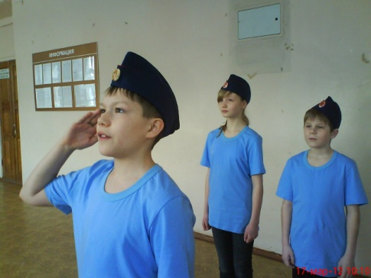
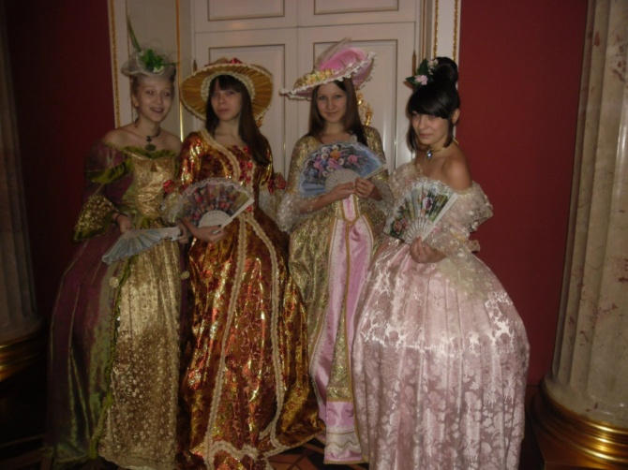
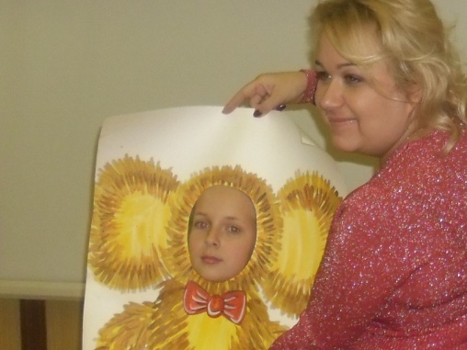
Условия формирования личностных УДД
Когда ребенок примеряет в процессе урочной и внеурочной деятельности различные социальные роли
«Гражданин»
«Ученик»
«Собеседник»
«Одноклассник»
«Пешеход»
«Художник»
«Лидер»

Slide 16
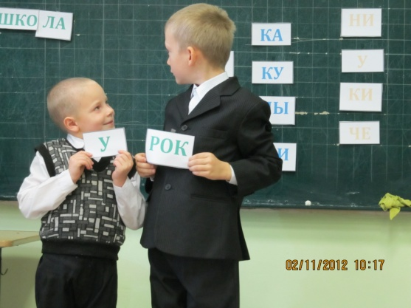
Способы и формы формирования личностных УУД
Урочная и внеурочная деятельность;
Этические беседы,
Лекции,
Диспуты;
Тематические вечера,
Турниры знатоков этики;
Психологические тренинги;
Участие в социальных
проектах

Slide 17

Приемы формирования личностных УУД
творческие задания;
участие в проектах;
мысленное восприятие картины, видеофильма, ситуации;
самооценка события, происшествия;
карта знаний и достижений;
подведение итогов урока;
необходимость нравственного
выбора и др.

Slide 18

Технологии формирования
личностных УУД
Технологии проблемного диалога
Проектная деятельность
ИКТ – технологии
Технология ситуативного
обучения
Технология продуктивного
чтения
Технология уровневой
дифференциации

Slide 19
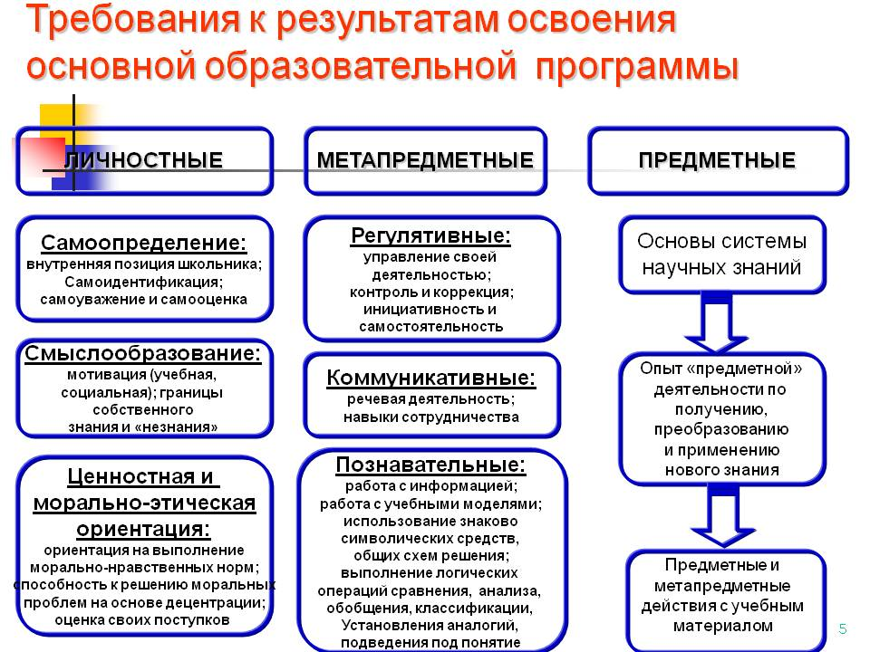

Slide 20
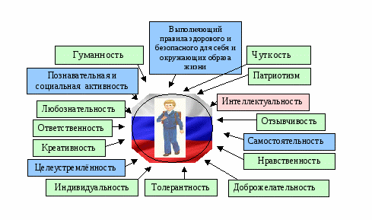
Портрет ученика со сформированными личностными УУД

Slide 21

Спасибо за внимание!

